Slide 1
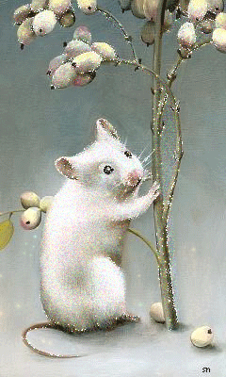
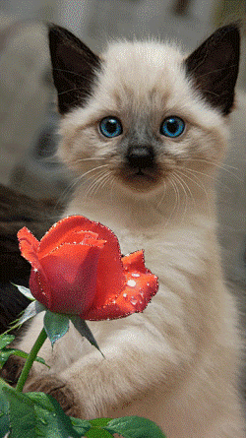
Наверное, у многих из вас есть домашние питомцы. Давайте попробуем сочинить синквейны и про них. Выберите любое из существительных: собака, хомячок, котёнок, попугайчик. Посмотрите на схему построения синквейна. Начинайте. Кто захочет, прочитает нам свой синквейн.

Slide 2
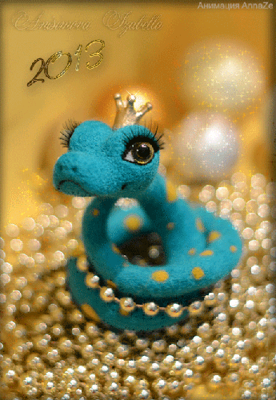
Следующий год – это год змеи. Напишите про неё синквейн.
1 строка – кто? (одно слово)
2 строка – какая она? (два слова)
3 строка – что она делает? (три слова)
4 строка – как я отношусь к ней или что я думаю о ней? (четыре слова)
5 строка – как ещё можно назвать змею? (одно слово)

Slide 3
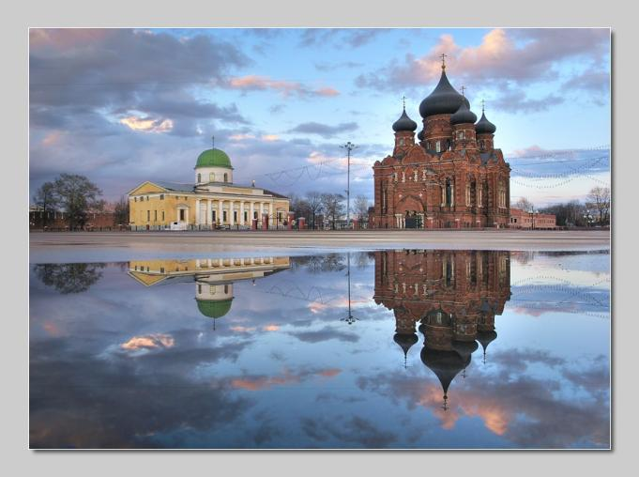
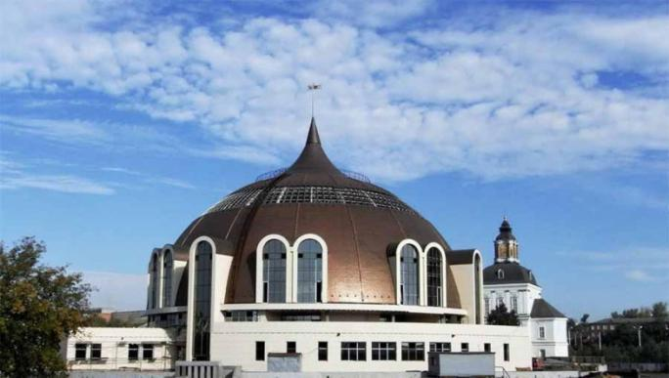
Придумайте синквейн о нашем родном городе

Slide 4
Окружающий мир
Послушай рассказ учителя.
Прочитай внимательно материал на страницах 85 – 87.
Рассмотри последующие слайды.
Попробуй составить синквейн об одном из растений.
Если тебе это покажется трудным, подчеркни в тексте учебника прилагательные и глаголы. Попробуй их использовать для синквейна.
Дома вместе с родителями прочитай задания № 4, 5 на странице 87. Попробуй составить синквейн по одному из них

Slide 5
Окружающий мир
Прочитайте свои синквейны о
водорослях,
хвойных и цветковых растениях (можешь взять их вместе или по отдельности),
дикорастущих и культурных растениях,
о фантастическом культурном растении (№4),
о картофеле (№5).

Slide 6
Русский язык
В качестве первых слов для синквейна можно взять:
-гласные (какие они бывают, что делают, как ты к ним относишься),
-корни,
-части слова,
-части речи.
- Дома вместе с родителями выполни №34 на странице 99 и по одному из рисунков составь синквейн.
- Дома вместе с родителями выполни №36 на странице 100 и по рисунку составь синквейн.

Slide 7
Схему синквейна держим в голове
1 строка Кто? Что? (предмет,явление)
2 строка Какой он?
3 строка Что он делает?
4 строка Что ты об этом думаешь?
5 строка Назови предмет по-другому (синоним) или представь, о чём думаешь

